Slide 1
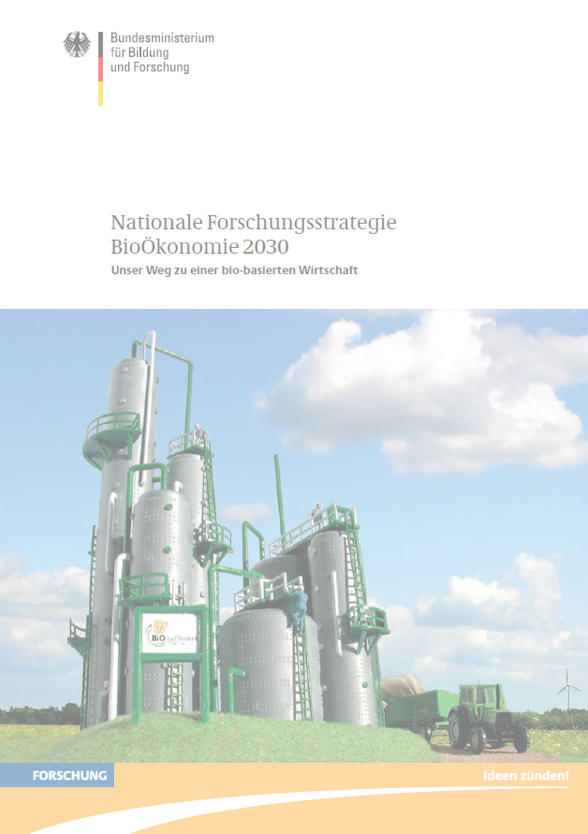
Nachhaltig geschmiert mit Pflanzenölen -Energieeffiziente und
klimafreundliche Hochleistungsschmierstoffe in Zeiten des
Bio-Ökonomiewandels
Arian Nek
(Dipl.-Biol.)
Geschäftsführer
Bio-Schmierstoffe
Kosmetik
Bio-Repellents
Danico GmbH
Im Herrnwald 1c
D-65779 Kelkheim

Slide 2
Zertifizierte Biotech Schmierstoffe - High-Eco-Performance
Erster zertifizierter Fahrradschmierstoff mit Umweltzeichen - ISO-NORM 14020
Der Blaue Umweltengel - weil naturschonend hergestellt, schützt das Wasser
EU-Ecolabel - EU-Richtlinie 2005/360/EG, EEL / EU-Richtlinie 2011/381/EU
Giftklassenfrei - EU-Richtlinie 67/548/EWG und 1999/45/EG
Nicht wassergefährdend (nwg) - VwVwS vom 17. Mai 1999
Klimafreundlich - Anteil Nachwachsende Rohstoffe (NWR) >97%
EMAS - EG-Verordnung 1221/2009 / EN 14001:2004 (Abs. 4)
Entsorgung wie Salatöl – Fahrradschmierstoffe AVV 200125 / AVV 130207
Entsorgung nach Klasse 4, Beimischung Bio-Heizkraftwerke - Industriehydrauliköl

Slide 3
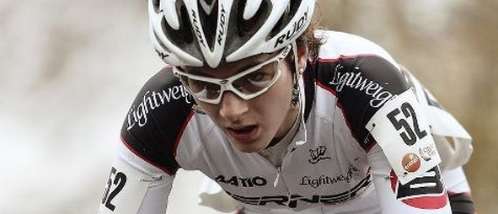
Biotech BIKE Hochleistungsschmierstoffe - High-Performance
Rennerfolge bei Radrennen in 2013 - Erste internationale Rennsaison
WELTMEISTER in der Kategorie 12h-Rennen MTB (4er Gruppe) in Weilheim
F. BÖHM, S. SEYFRIED, F. REIDELBACH, M. EITLER - VC-RACINGTEAM DARMSTADT
VIZE-WELTMEISTER in der Kategorie MTB DH Elite in Pietermaritzburg, Südafrika
Emmeline RAGOT - TEAM LAPIERRE INTERNATIONAL
VIZE-WELTMEISTER in der Kategorie MTB DH Junior in Pietermaritzburg, Südafrika
Loris VERGIER - TEAM LAPIERRE INTERNATIONAL
4. Platz in der Kategorie MTB DH Elite in Pietermaritzburg, Südafrika
Samuel BLENKINSOP - TEAM LAPIERRE INTERNATIONAL
Sieger 24h-Rennen „Rad am Ring“ am Nürburgring (4er Gruppe)
F. BÖHM, S. SEYFRIED, F. REIDELBACH, M. EITLER - VC-RACINGTEAM DARMSTADT

Slide 4
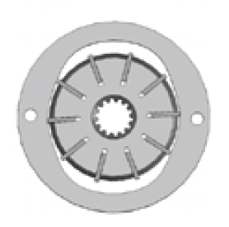
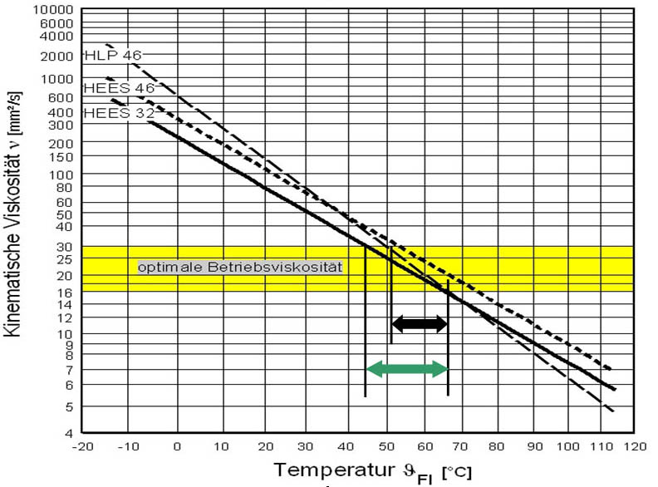
High Oleic BIO-Hydrauliköl - Energieeffizientes Hydrauliköl
Beispiel Hydraulische Flügelzellenpumpe (Servolenkung) - Vorversuch
Bessere Schmierwirkung des Pflanzenöls im Vergleich zu mineralölbasierten Hydrauliköl
Energieeinsparung durch Erweiterung des Temperaturbereichs - Hoher Viskositätsindex
Initiierung eines Forschungsprojekts FKZ / Project Number: 22005512 (12NR055)
- Einfluss der Hydraulikflüssigkeit auf den Energieverbrauch hydraulischer Anlagen
Vorergebnis: Erhöhung des Wirkungsgrades mit HO-Sunflower Basisöl um 5% im Vergleich
zu ATF-Hydrauliköl
Quelle: Dr.-Ing. Heinrich Theissen
Wissenschaftlicher Direktor

Slide 5
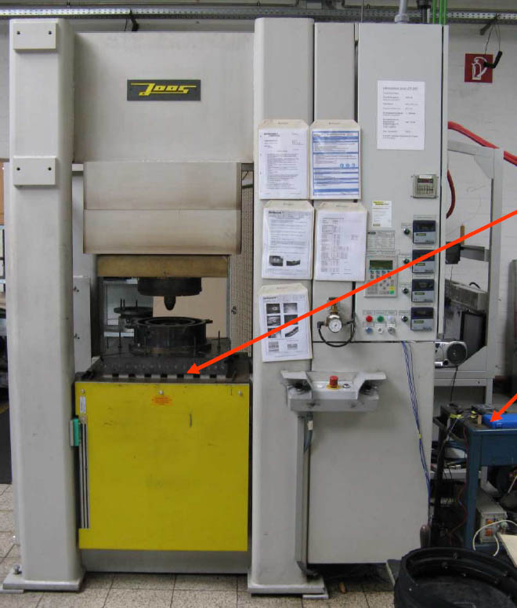
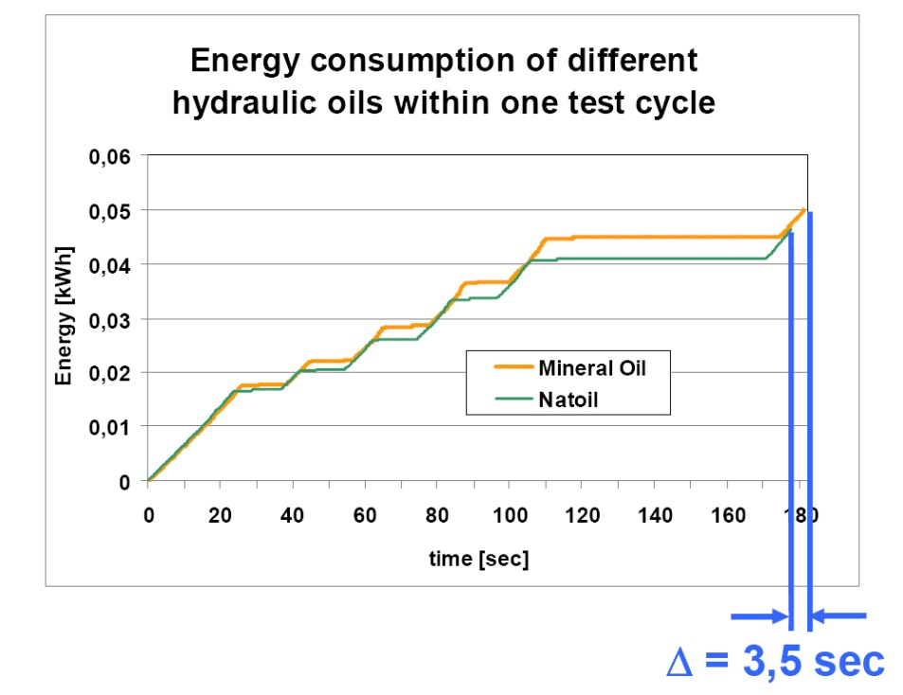
High Oleic Sunflower Hydrauliköl - Energieffizientes Hydrauliköl
Prüfstandsversuch zum Energieverbrauch einer Hydraulikpresse
Je 80 Presszyklen - 150kN bis 2000KN (10kN ~ 1 tonne)
Testzyklus Dauer - 3 Minuten
Befüllung Mineralöl: HLP 46 / Befüllung Bio-Öl: NATOIL 46
Zeitersparnis mit Bio-Hydrauliköl: 3,5 Sekunden - höhere Produktivität
Maximale Energieeinsparung mit Bio-Öl (Direkter Vergleich größte Lastzyklen): 15,5%
JOOS LAP 200
Datenlogger
Quelle: ContiTech AG / Continental AG

Slide 6
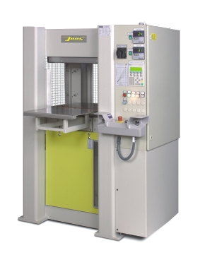
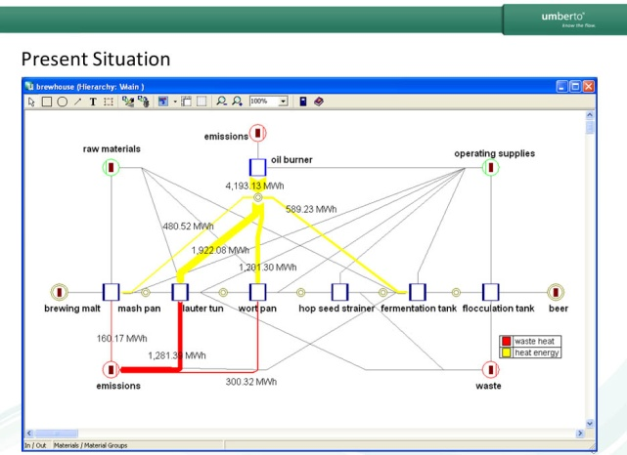
Berechnung der Einsparungen mit energieffizienten Bio-Hydrauliköl
Durchschnittliche Energiekosten je kWh [EUR] - 0,10 €
Durchschnittliche Leistung der Pumpen in kW - 16,45
6000 Betriebsstunden pro Jahr
Gesamtstromverbrauch in kWh pro Jahr - 2.172.000
Durchschnittliche Ölvolumen Hydraulik - 212 Liter
Preis Biohydrauliköl ~5,30 EUR /Liter
Ersparnis Energiekosten/Jahr: 6,8%
Beispiel Maschinenpark mit 22 Hydraulikmaschinen:
Einsparung Stromkosten: 14274 € / Jahr
Mehraufwand Bio-Hydrauliköl: 1322 € / Jahr
Verringerung CO²: 1411 Tonnen / Jahr*
Analyse, Berechnung und Visualisierung von Energieeinspar- Potenzialen mittels Effizienzrechner von NATOIL AG und Umberto-Software der ifu Hamburg GmbH
* Durchschnittlicher CO²-Ausstoß pro produziertem kW = 0.65 kg, Quelle: KIT

Slide 7
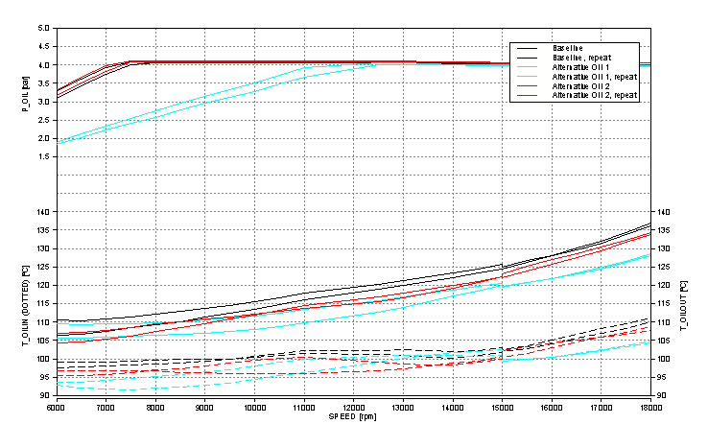
Energieeffizientes Motoröl auf Basis von High-Oleic-Sonnenblumen-Motoröl
Beim ersten Test des NATOIL Standardöls Erfüllung der Formel-1-Norm zu 99%
Das synthetische Mineralöl versagte
(Quelle: NATOIL GmbH)
Pflanzenölbasiertes Motoröl würde einen signifikanten Beitrag zur CO_{²}-Reduktion leisten -
Mögliche Einsparung an PKW-Treibstoff (Benzin / Diesel): Mindestens 5%

Slide 8
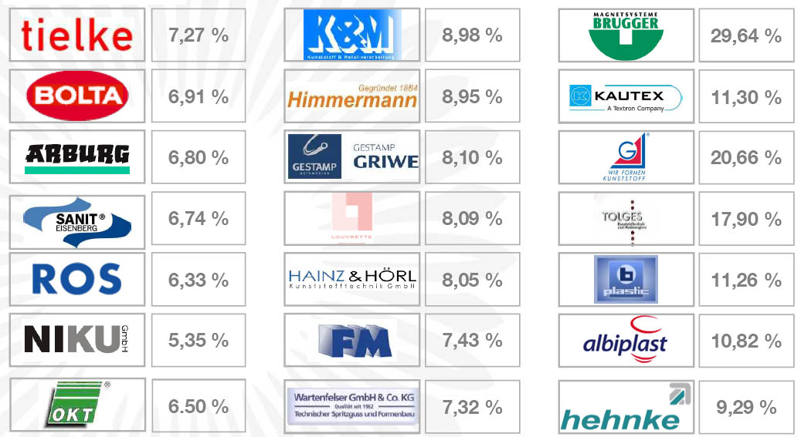
Referenzen NATSync Biohydrauliköl – Energieeinsparung [%]

Slide 9
Energieeffiziente Hochleistungs-Bioschmierstoffe als Motor der Bio-Ökonomie
großer Viskositätsindex  große Temperaturtoleranz
sehr hohe Scherstabilität  stabiler Schmierfilm
sehr niedrige Verdampfungsrate (<1%)
Exzellente Schmiereigenschaften  hoher Verschleißschutz
längere Standzeiten  größere Wartungsintervalle
Kein Gefahrgut  einfacher Transport
für Lebensmittelproduktion geeignet, z.B. H1
Zertifizierung mit Ecolabel - EU-Margerite/Blauer Umweltengel
höheres Kompressionsmodul  besseres Druckmedium
Präziser Druckpunkt  bessere Ansteuerung von Maschinen
schnellerer Aufbau von Druck  Erhöhung Produktivität
Senkung der Energiekosten  schneller ROI und Verringerung CO_{²}-Emmissionen

Slide 10
These Bioökonomie 2.0: Umstellung der produzierenden Wirtschaft im Bioökonomie-Wandel gelingt mit Hilfe von Hochleistungs-Bioschmierstoffen
Erhöhung Langlebigkeit
Verlängerung Wartungsintervalle
Produktivitätssteigerung
Schutz der Gewässer
Energieeinsparung
Senkung Spritverbrauch
Einsparung Nachwachsende Rohstoffe
Vervielfachung der CO²-Einsparung durch einfache Ölwechsel

